Slide 1







Slide 2
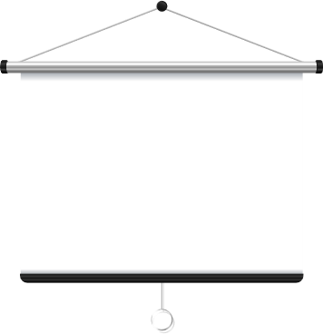





Slide 3

Nêu cách làm biến đổi tờ giấy.

Slide 4
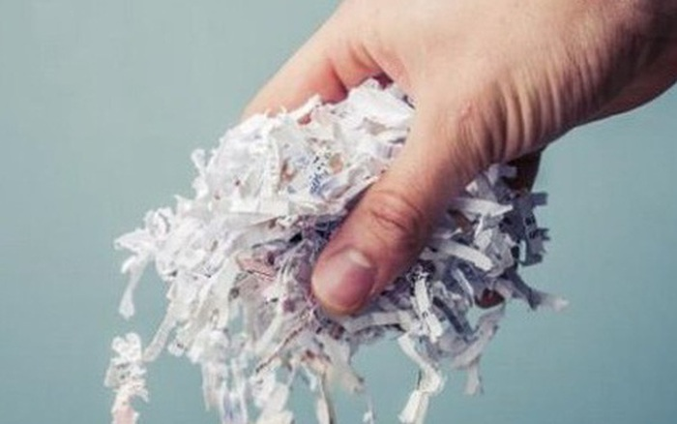

Cắt tờ giấy thành nhiều mảnh vụn
Tô màu tờ giấy thành màu khác

Slide 5

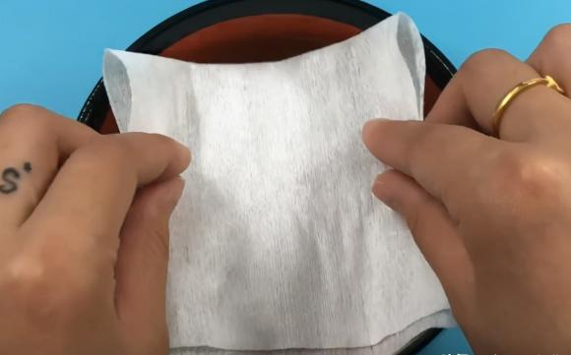
Gấp tờ giấy thành hình máy bay
Ngâm tờ giấy vào nước

Slide 6



Trong các cách biến đổi tờ giấy vừa nêu thì cách nào xảy ra sự biến đổi hóa học? Vì sao?
Notes:
Trong các cách đó thì việc đốt tờ giấy thành tro là sự biến đổi hóa học vì ban đầu tờ giấy có màu trắng, hình chữ nhật; sau khi đốt cháy nó có màu đen, không có hình dạng xác định.

Slide 7




Notes:
Bài học ngày hôm nay chúng ta sẽ tìm hiểu một số ví dụ về biến đổi hóa học trong cuộc sống. Chúng ta cùng vào Bài 5 – Sự biến đổi hóa học của chất – Tiết 2.

Slide 8




Slide 9


2. MỘT SỐ VÍ DỤ VỀ BIẾN ĐỔI HÓA HỌC TRONG CUỘC SỐNG

Slide 10
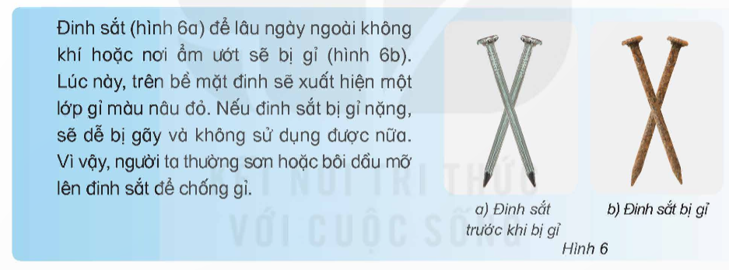
Quan sát hình 6, đọc thông tin và cho biết:
- Sự thay đổi của đinh sắt sau khi bị gỉ.
- Biến đổi nào đã diễn ra đối với đinh sắt? Giải thích.
Notes:
Cho HS Thảo luận nhóm 4

Slide 11
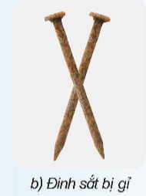
Sau khi bị gỉ đinh sắt chuyển sang màu nâu đỏ, dễ bị gãy.
Biến đổi hóa học đã diễn ra với đinh sắt vì sau một thời gian sắt đã hình thành chất mới có màu và tính chất khác.

Slide 12


Nêu ví dụ mà em biết về biến đổi hóa học của chất trong đời sống hằng ngày.

Slide 13
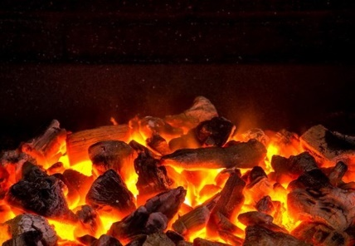
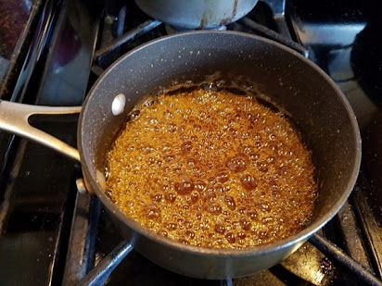
Đốt than củi thành than
Đun đường thành
ca-ra-men

Slide 14
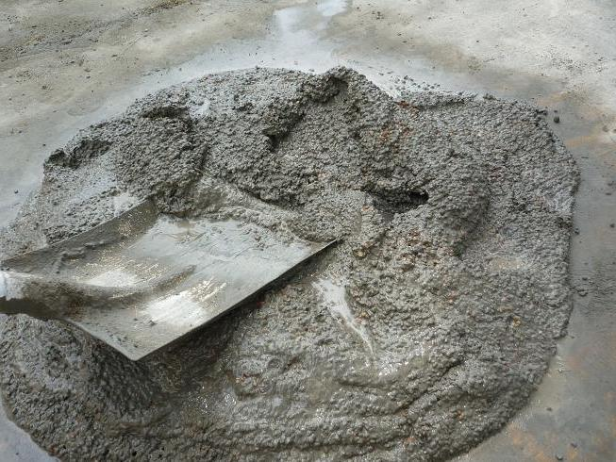
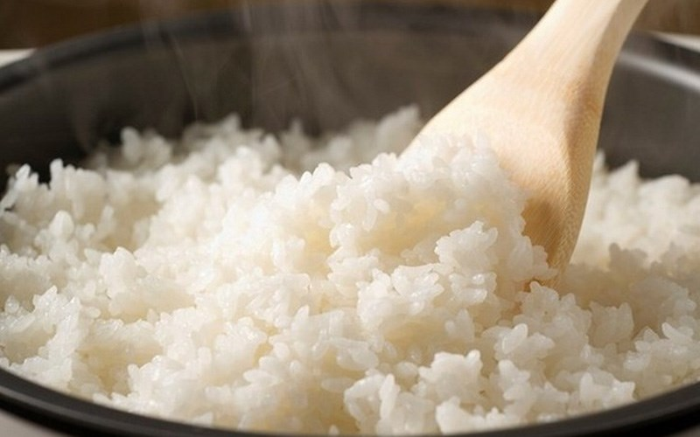
Trộn vữa xi măng
Gạo nấu thành cơm
Notes:
Lấy them VD về sự biến đổi hóa học:
- Bột sắn dây hòa với nước, sau đó đun lên
Cho vôi sống vào nước => biến thành vôi tôi dẻo quánh kèm theo sự tỏa nhiệt
-

Slide 15

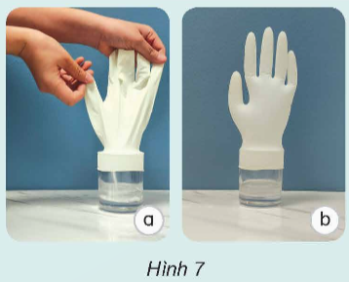
Em có biết
Găng tay “tự phồng”
Cho ít bột nở vào găng tay y tế. Khéo léo lồng găng tay vào miệng cốc (trong cốc có chứa ít giấm ăn). Khi dốc thẳng đứng găng tay, bột nở rơi vào cốc chứa giấm ăn (hình 7a). Ngay lập tức, nhiều bọt khí xuất hiện trong cốc và găng tay đã “tự phồng” lên (hình 7b).
Notes:
GV có thể làm thí nghiệm trên lớp để học sinh quan sát và hỏi:
? Các con có biết vì sao gang tay lại tự phồng lên k
=> Kl mục em có biết.

Slide 16

Xung quanh chúng ta có rất nhiều sự biến đổi hóa học, chúng ta cần biết để vận dụng vào trong đời sống hằng ngày.

Slide 17


Slide 18
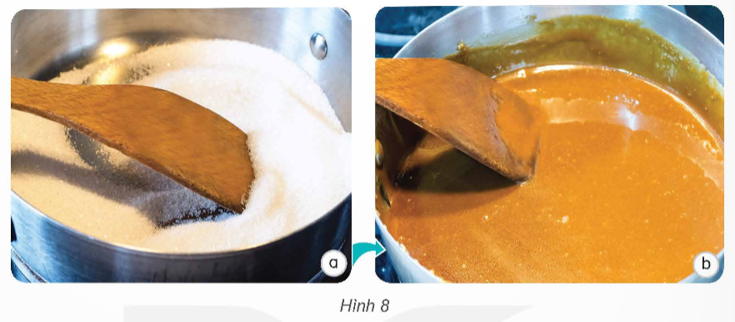
Quan sát hình 8 và cho biết biến đổi nào đã xảy ra khi đun đường (hình 8a) thành ca-ra-men (hình 8b). Giải thích.
Biến đổi hóa học đã xảy ra vì có sự hình thành chất mới: đường (màu trắng, vị ngọt) chuyển thành chất khác (màu vàng, vị đắng và ngọt dịu).
Notes:
MR: Hỏi
? Đường pha với nước tinh khiết tạo ra nước đường. Đây có phải là biến đổi hóa học không ?

Slide 19
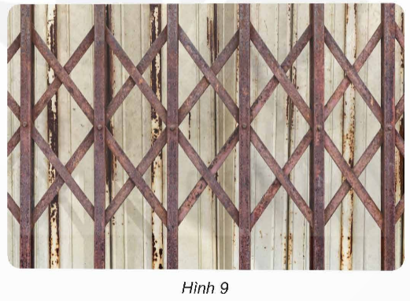
Quan sát hình 9 và cho biết cửa sắt bị biến đổi hoá học như thế nào.
Cửa sắt chuyển sang màu nâu đỏ.
Người ta thường làm gì để ngăn ngừa sự biến đổi hóa học của các vật làm bằng sắt?
Notes:
Người ta thường sơn hoặc bôi dầu mỡ lên vật bằng sắt để chống gỉ.

Slide 21

Ai nhanh, ai đúng

Slide 22
Câu 1: Biến đổi nào thường xảy ra khi chất này biến đổi thành chất khác, thể hiện qua sự thay đổi về màu sắc, mùi, vị,…?
A. Biến đổi vật lí.
B. Biến đổi hóa học.
C. Biến đổi sinh học.
D. Biến đổi quang học.

Slide 23
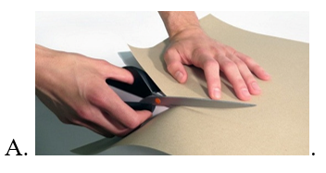
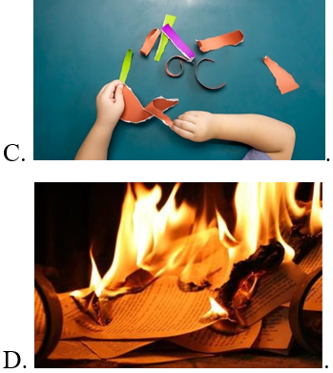
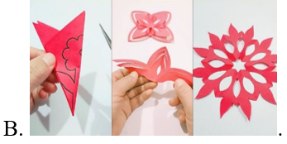
Câu 2: Trường hợp nào dưới đây xảy ra sự biến đổi hóa học?

Slide 24
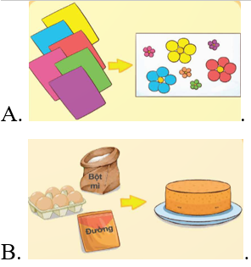
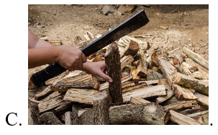
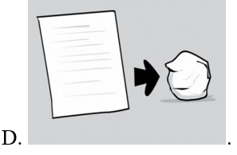
Câu 3: Trường hợp nào trong các hình dưới đây có sự biến đổi hóa học?

Slide 25
Câu 4: Hiện tượng nào dưới đây không có sự biến đổi hóa học?
A. Đường cháy thành than.
B. Sữa chua lên men.
C. Đá tan chảy khi để ra ngoài tủ lạnh.
D. Cơm để lâu bị ôi thiu.

Slide 26
Sự biến đổi hóa học thật thú vị! Em cảm ơn anh!
Về nhà tìm hiểu nội dung Bài 6: Ôn tập chủ đề chất.

Slide 27



